Slide 1

Padrões de Projeto: Soluções Reutilizáveis de Software Orientado a Objetos
Alunos: Luana Santos, Maria Eduarda,
Milena Ribeiro, Renato Serrano

Slide 2
01.
O que é? Para que serve?

Slide 3
Padrões de Projeto
Padrões de Projeto são soluções típicas para problemas comuns no projeto de software. Eles são projetos que podem ser obtidos e personalizados para resolver um problema de design específico em seu código.

Slide 4
Por que devo usá-los?
Os padrões são um kit de ferramentas de soluções testadas e comprovadas para problemas comuns no projeto de software. Mesmo que você nunca encontre esses problemas, conhecer os padrões ainda é útil porque ensina como resolver todos os tipos de problemas usando os princípios do projeto orientado a objetos.

Slide 5
02.
Classificações

Slide 6
Classificação de padrões
.
divisões:
.
de estrutura
.
de criação
.
de comportamento
Os padrões diferem por sua complexidade, nível de detalhe e escala de aplicabilidade a todo o sistema que está sendo projetado.
explicam como montar objetos e classes em estruturas maiores, mantendo essas estruturas flexíveis e eficientes;
fornecem mecanismos de criação de objetos que aumentam a flexibilidade e a reutilização do código existente;
cuidam da comunicação efetiva e da atribuição de responsabilidades entre os objetos.

Slide 7
03.
Qual padrão escolhemos?

Slide 8
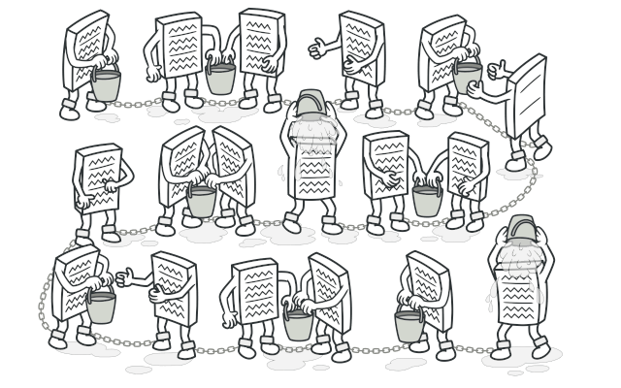
Padrão Comportamental:
Chain of Responsibility

Slide 9
Cadeia de Responsabilidade
Também conhecido como CoR, Cadeia de Comando.
Chain of Responsibility é um padrão de design comportamental que permite passar solicitações por uma cadeia de manipuladores;
Ao receber uma solicitação, cada manipulador decide processar a solicitação ou passá-la para o próximo manipulador na cadeia.

Slide 10
Aplicabilidade
Use o padrão chain of responsibility quando se espera que seu programa processe diferentes tipos de solicitações de várias maneiras, mas os tipos exatos de solicitações e suas sequências são desconhecidos de antemão;
Use o padrão quando for essencial executar vários manipuladores em uma determinada ordem;
Use o padrão CoR quando o conjunto de manipuladores e sua ordem forem alterados no tempo de execução.

Slide 11
04.
Prós e contras

Slide 12
pontos positivos
Princípio da Responsabilidade Única
Princípio Aberto/Fechado
1.
2.
3.
Você pode controlar a ordem de tratamento da solicitação;
Você pode separar classes que invocam operações de classes que executam operações;
Você pode introduzir novos manipuladores no aplicativo sem quebrar o código já existente.

Slide 13
ponto negativo
algumas solicitações podem acabar não sendo atendidas.

Slide 14
05.
Chain of Responsibility na prática

Slide 15
Vídeo exibindo o programa com o padrão implementado e “debugando” o código na parte da implementação.
https://youtu.be/yNzICvNHjTo

Slide 16
06.
relaciona-se com outros padrões?

Slide 17
relações com outros padrões
Chain of responsibility, Command, Mediator e Observer abordam várias formas de conectar remetentes e destinatários de solicitações.
A cadeia de responsabilidade passa uma solicitação;
O command estabelece conexões unidirecionais entre remetentes e destinatários;
Mediator elimina conexões diretas, forçando-os a se comunicarem por um objeto mediador;
Observer permite que os receptores assinem e cancelem o recebimento de solicitações.

